Slide 1
物聯網核心技術實習作業四 Linkit one and oneM2M
國立中正大學資工系 黃仁竑教授

Slide 2
環境建置
Linux上安裝OM2M的平台，然後透過藍芽來進行傳值，那我們藍芽所使用的套件是用bluecove-2.1.0.jar跟bluecove-gpl-2.1.0.jar。
(bluecove-2.1.0.jar載點：https://sourceforge.net/projects/bluecove/
bluecove-gpl-2.1.0.jar載點：https://zh-tw.osdn.net/projects/sfnet_bluecove/downloads/BlueCove/2.1.0/bluecove-gpl-2.1.0.jar/)

Slide 3
藍芽基本的function
LocalDevice.getLocalDevice()這個可以取得你電腦本身藍芽裝置的資訊。
getDiscoveryAgent()這個就像是你派出探員來搜尋附近的藍芽裝置。
startInquiry()開始搜尋附近裝置。

Slide 4
實作藍芽的Listener
DiscoveryListener。這個Interface 包括了四個abstract的method
deviceDiscovered()：如果搜尋中找到一個裝置，就由JVM代為呼叫此method，通常在此method中，會把remoteDevice丟到一個Vector內做儲存的動作。
inquiryCompleted()：當搜尋結束(在藍牙可搜尋到的範圍內沒有新的裝置時，稱為結束)
servicesDiscovered()：每"一個"裝置找到所有services便由JVM呼叫此method
serviceSearchCompleted()：所有的裝置的service都被找到了，JVM呼叫此method

Slide 5
取得裝置的藍芽address
RemoteDevice：此型態為附近的藍芽裝置。
RemoteDevice.getBluetoothAddress()：用來取得藍芽裝置的address。
StreamConnection streamConnection = (StreamConnection)：這裡宣告的streamConnection，主要是要用來傳值，以及接收值的處理。
Connector.open(Url)：將拿到的address(如url)，丟進去connector後，進行連線。
OutputStream os = streamConnection.openOutputStream()：為傳值給板子，所使用的物件。
os.write("1".getBytes())：傳值給板子的範例，範例為傳1給板子。
InputStream is = streamConnection.openInputStream()：為接收板子傳來的值，讀取用的物件。
is.read(b)：用變數b，去接板子傳送過來的值。

Slide 6
藍芽address介紹
藍牙裝置位址（Bluetooth Device Address，簡稱BD_ADDR）由一連串16進位數字組成，總長48位元。
裝置位址相當於藍牙裝置的序號，每個裝置都不同，它可細分成三個部份：
NAP：未定義位址部分（Non-significant Address Part），由IEEE分配給製造商的編碼。
UAP：較高位址部分（Upper Address Part），用於產生錯誤偵測碼以及藍牙裝置的跳頻順序。
LAP：較低位址部分（Lower Address Part），製造商設定的編碼。

Slide 7
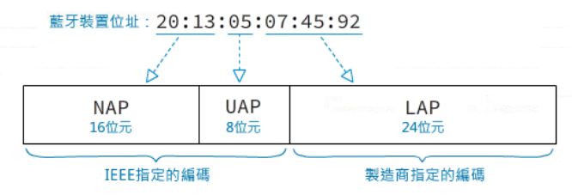
藍芽address介紹(續)

Slide 8
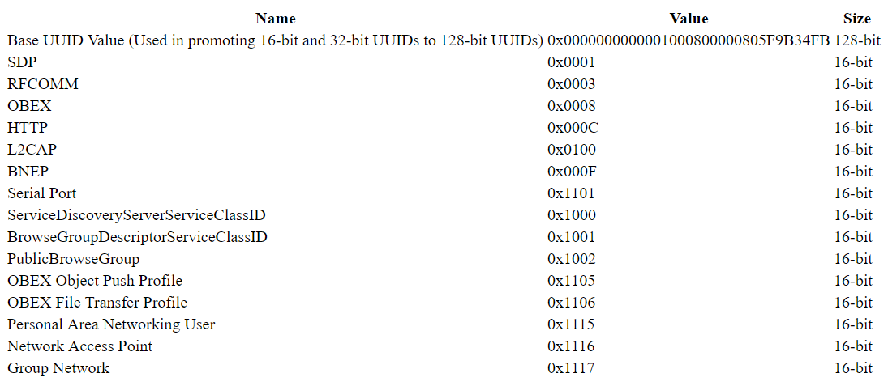
UUID介紹
下圖為各種UUID，例如要查詢藍芽address的port時，在searchServices的function後面的引數有UUID[] uuidSet，這個陣列，uuidSet要是存放0x1101 ，則可以取得藍芽裝置的serial port。

Slide 9
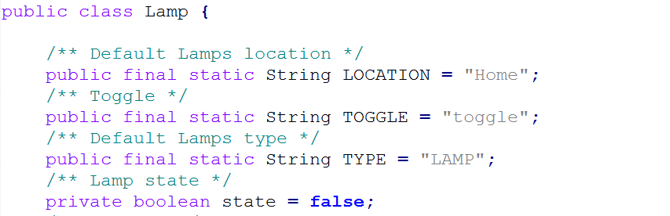
OM2M Function說明
Lamp.java: 在Lamp.java裡面設置關於要新增的Application的基本設定，例如:Type，State等等。

Slide 10
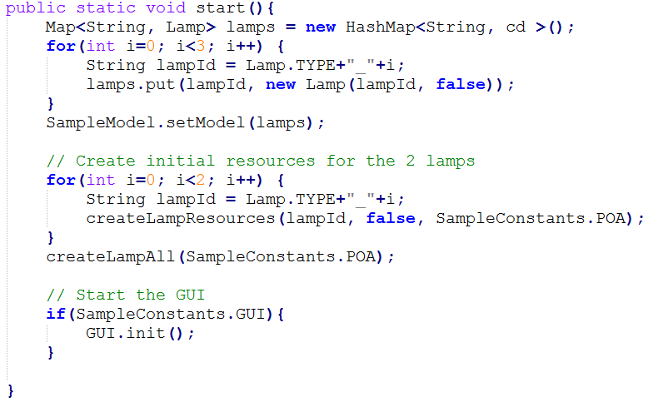
OM2M Function說明(續)
LifeCycleManger.java:
Start():設定要新增的Application名稱，並呼叫creatLampResource()。

Slide 11
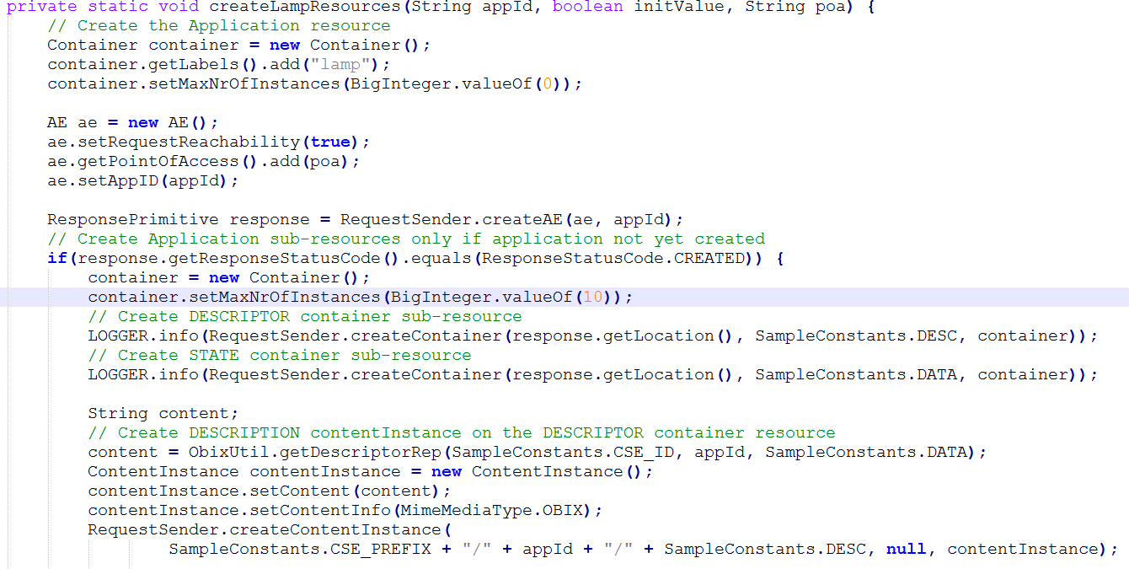
OM2M Function說明(續)
LifeCycleManger.java:
creatLampResources():透過裡面的Function創建剛剛新增的Application 吉它的Dercriptor跟Data的Container跟內容。

Slide 12
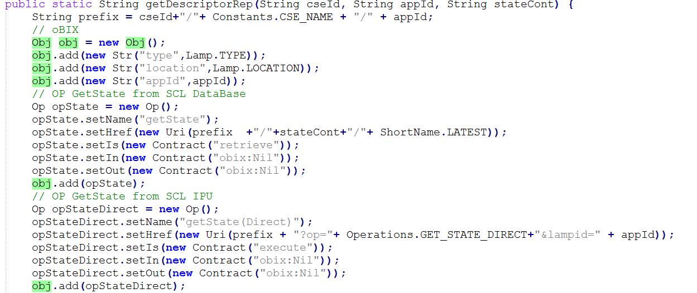
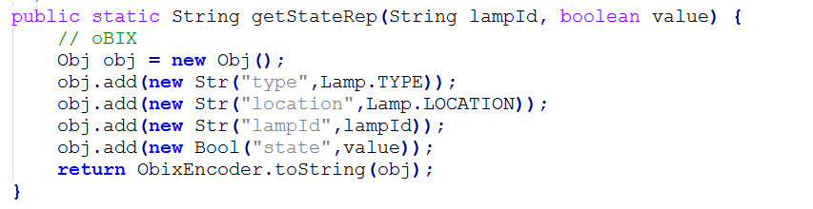
OM2M Function說明(續)
ObixUtil.java:
getDescriptorRep():設定Application 的Descriptor內容。
getStateRep():設定Application 的Data內容。

Slide 13
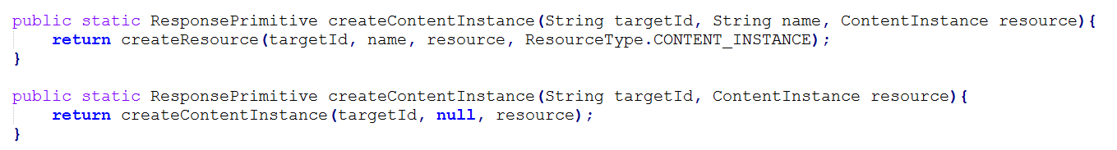
OM2M Function說明(續)
RequestSender.java:
createAE():創建Application。
createContainer():創建Application中的Descriptor和Data的container。
createContentInstance():透過這個function上傳要放到oneM2M網頁的資料。兩個createContentInstance()主要在於一個上傳Descriptor的資料、另一個上傳Data的資料。

Slide 14
OM2M Function說明(續)
透過修改上述Function及結合藍芽之後可以將Linkit One開發版的值透過藍芽的方式將感測器讀取到的值上傳到OM2M的網頁上。

Slide 15
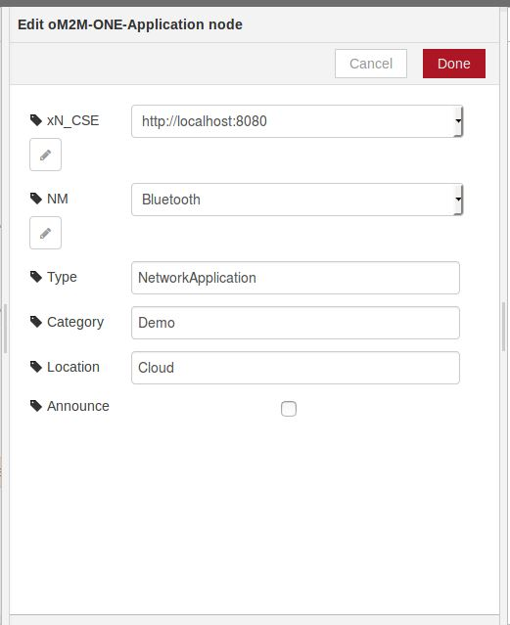
Node-red: IN-AE subscription to MN-AE
按照Lab3完成MN-AE的建置之後，開始建置IN-AE。
Step1:首先創建oneM2M Application，如圖所示。
修改oneM2M Application 內容。

Slide 16
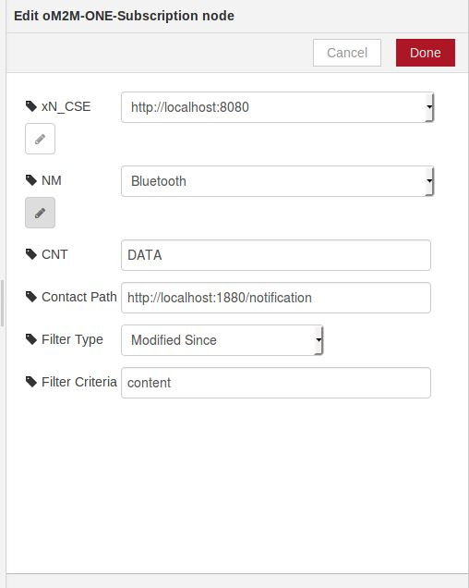
Node-red: IN-AE subscription to MN-AE(續)
Step2:創建一個oneM2M Subcription，如下圖。
修改oneM2M Subcription內容

Slide 17
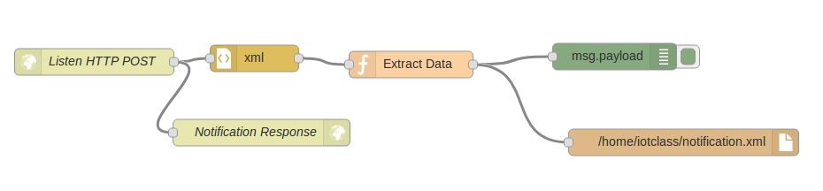
Node-red: IN-AE subscription to MN-AE(續)
Step3.創建web service listening for notifications
其中:
Lissten HTTP POST: Input->http。
Extract Data: function->function 。
Xml: function->xml。
Notification Response: output->http response。
/home/iotclass/notification.xml: storage->file。
msg.payload: output->debug。

Slide 18
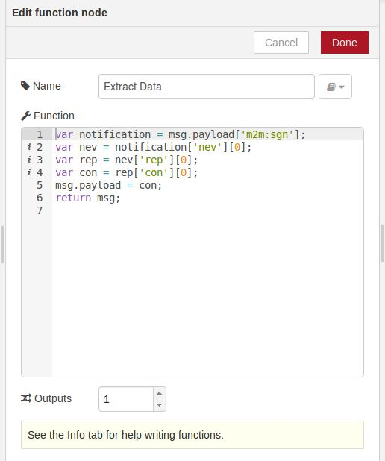
Node-red: IN-AE subscription to MN-AE(續)
Step4.對function進行修改，寫入code。

Slide 19

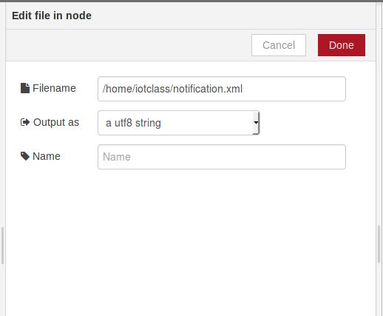
Node-red: IN-AE subscription to MN-AE(續)
Step5.創建HTTP GET web service。
File內容如圖所示:

Slide 20
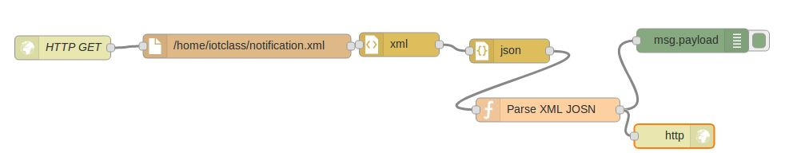
Node-red: IN-AE subscription to MN-AE(續)
Step6. 創建additional HTTP GET Web Service
HTTP GET: function->http resquest。
/home/iotclass/notification.xml: storage->file。
Xml: function->xml。
Json:function->json。
Parse XML JSON:function->function。
http:output->http response。
msg.payload: output->debug。

Slide 21
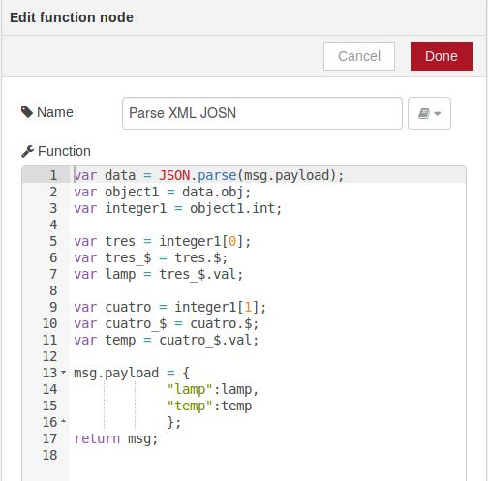
Node-red: IN-AE subscription to MN-AE(續)
Step7.修改function內容。

Slide 22
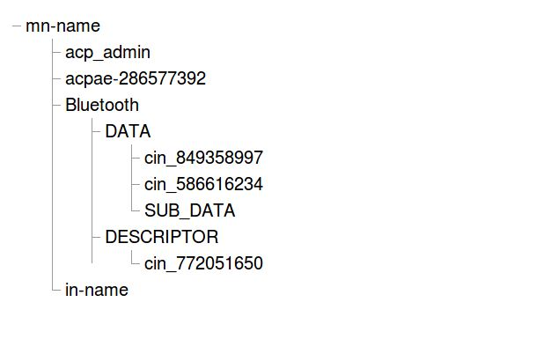
Node-red: IN-AE subscription to MN-AE(續)
Step8.按下Deploy之後，在按下timestamp已啟用SUB_DATA，如圖。

Slide 23
Lab4-1 藍芽傳值
Linkit One透過藍芽傳送感測器得到的值到OM2M網頁上自己新增的Application上顯示，這邊使用溫度感測器作為範例。
1.修改OM2M提供的Lamp範例來新增自己的Application包含Descriptor跟Data。
2.將Linkit One讀取溫度感測器讀取到的值藉由藍芽上傳到OM2M的網頁上。

Slide 24
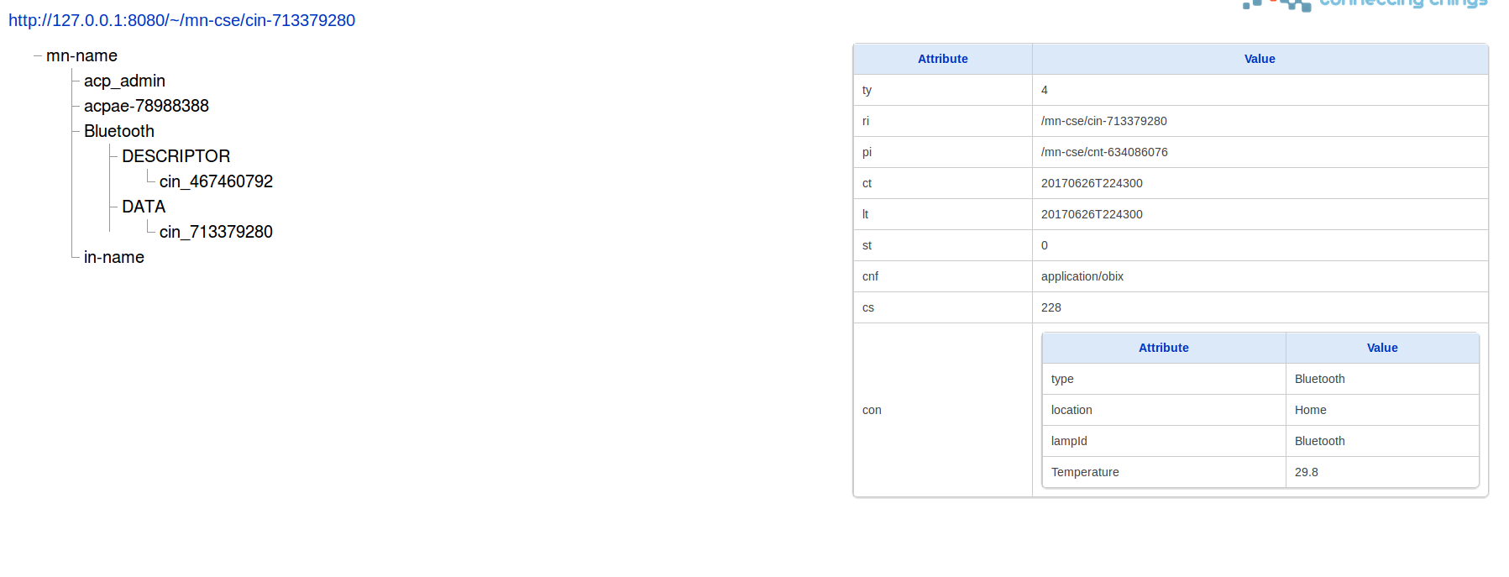
Lab4-1 藍芽傳值
完成結果如下:

Slide 25
Lab4-2 讀取OM2M資料
透過App Inventor完成一個可以讀取OM2M上透過藍芽傳輸的資料並且顯示在App上。
1.使用Node-red完成IN-AE subscription to MN-AE
2.透過完成的App讀取OM2M資料。

Slide 26
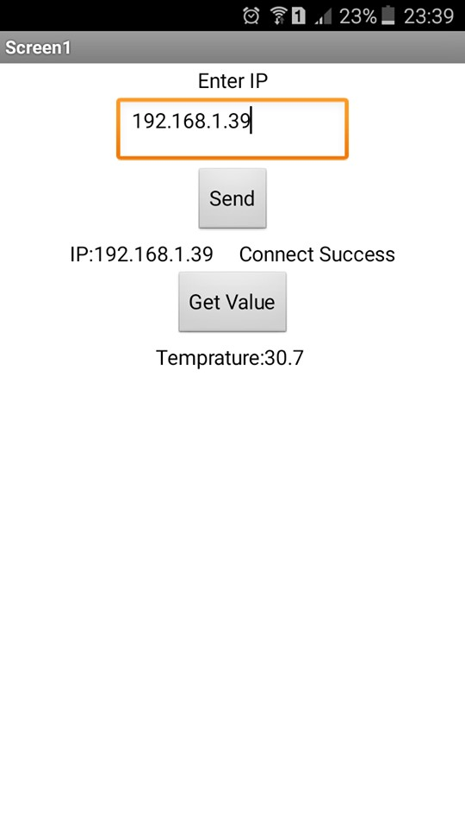
Lab4-2 讀取OM2M資料
完成結果如下:
1.首先輸入OM2M所在的IP Address，按下Send
後，會顯示Connect Success。
2.按下Get Value後讀取資料，顯示於下方，如右圖。

